Slide 1

Technologia JAAS
Olaf Schab
Tomasz Słoczyński
24.05.2017 Kraków
www.agh.edu.pl

Slide 2
Java™ Authentication and Authorization Service
Integralna część od Java 2 SDK 1.4
JAAS używany jest w celu:
  Autentykacji użytkowników
  Autoryzacji podmiotów
www.agh.edu.pl

Slide 3
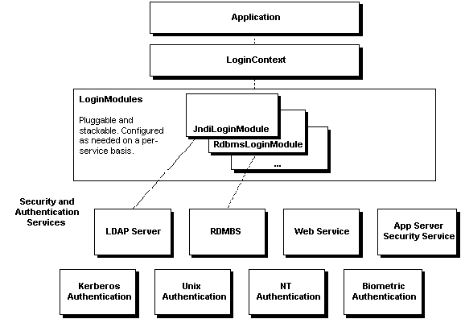
Architektura JAAS
www.agh.edu.pl

Slide 4
JAAS – klasy i interfejsy
Common (zwykłe) – Subject, Principal, Credential
Authentication – LoginContext, LoginModule, CallbackHandler, Callback
Authorization – Policy, AuthPermission, PrivateCredentialPermission

Slide 5
JAAS – autentykacja
LoginContext lc = new LoginContext("MyExample");
try {
lc.login();
} catch (LoginException) {
// Authentication failed. }
Subject sub = lc.getSubject();
Subject.doAs(sub, new MyPrivilegedAction());

